Slide 1

МИНОБРНАУКИ РОССИИ
Федеральное государственное бюджетное образовательное учреждение высшего образования «МИРЭА – Российский технологический университет» РТУ МИРЭА Колледж программирования и кибербезопасности
ДИПЛОМНЫЙ ПРОЕКТ
СПЕЦИАЛЬНОСТЬ 09.02.06
Сетевое и системное администрирование
на тему:
«Администрирование архитектуры ЛВС центра обработки данных для предприятия ЗАО МНИТИ»
Руководитель: Беседин А.В.
Выполнил: студент группы ЩАК0-01-20
Иванов И.И.
2024 г.

Slide 2
Задание на дипломный проект
Произвести администрирование локальной вычислительной сети (далее - ЛВС) центра обработки данных.
Создать подробную блок-схему ЛВС Центра обработки данных (далее -ЦОД), основываясь на требованиях к архитектуре ЛВС ЦОДов, отражающей локальную сеть.
Создать виртуальные машины для серверов на основе выбранного дистрибутива Linux и настроить их работу в соответствии с подробной блок-схемой ЛВС ЦОДа и в соответствии с выбранными технологиями для создания отказоустойчивых решений.
Проверить работоспособность сети путем вывода из строя рабочих элементов и проверки оставшейся архитектуры на отказоустойчивость.

Slide 3
Введение
В современном информационном обществе центры обработки данных играют ключевую роль в обеспечении надежности, масштабируемости и эффективности работы компьютерных систем. Центры обработки данных, являясь основой информационной инфраструктуры организации, играют важную роль в обеспечении эффективного функционирования бизнес-процессов.
Центр обработки данных – единая многокомпонентная система, которая призвана обеспечивать бесперебойную автоматизированную работу бизнес-процессов. Центры обработки данных создаются в первую очередь для увеличения производительности компаний, активно использующих в своей деятельности информационные технологии, а также для повышения качества предоставляемых услуг. ЦОДы повседневно используются компаниями различного уровня – начиная от малого бизнеса, заканчивая корпорациями.

Slide 4
Исследование требований к архитектуре ЛВС
Центров обработки данных
Существует множество критериев, использующихся для классификации ЦОДов и соответственно требований к ним. Из них есть 3 основных критерия, влияющих непосредственно на структуру ЛВС:
уровень надежности (Tier) – Tier I, Tier II, Tier III;
область применения ЦОДа – корпоративный, хостинговый, смешанный;
тип предоставляемых услуг – Iaas, Paas, Saas.
Tier II – присутствует резервирование. Резервирование элементов по схеме N + 1. Автоматическое переключение при авариях.

Slide 5
Исследование технологий, применяемых при создании отказоустойчивых решений на основе Linux
Существует множество способов реализовать отказоустойчивость и высокую доступность сервисов на основе Linux, вот основные из них:
keepalived + csync;
net-monitor;
corosync + pacemaker;
ceph;
LACP.

Slide 6
Исследование технологий, применяемых при организации виртуализации на основе Linux
Существует 2 основных типа виртуализации:
аппаратная виртуализация
контейнерная виртуализация
Реализация контейнерной виртуализации:
docker
linux containers (LXC)

Slide 7
Локальные подсети
VLAN | Подсеть | Назначение
10 | 192.168.10.0/24 | локальная сеть для участников кластера ceph или corosync в основной части сети
11 | 192.168.11.0/24 | демилитаризованная зона в основной части сети для расположения в ней общедоступных сервисов
200 | 192.168.200.0/24 | сеть для обмена данными между маршрутизаторами в кластере keepalived в основной части сети

Slide 8
Локальные подсети
VLAN | Подсеть | Назначение
20 | 192.168.20.0/24 | локальная сеть для участников кластера ceph в запасной части сети
21 | 192.168.21.0/24 | демилитаризованная зона в запасной части сети для расположения в ней общедоступных сервисов
201 | 192.168.201.0/24 | сеть для обмена данными между маршрутизаторами в кластере keepalived в запасной части сети
отсутствует | 10.0.5.0/30 | VPN сеть, связывающая основную и запасную части сети

Slide 9
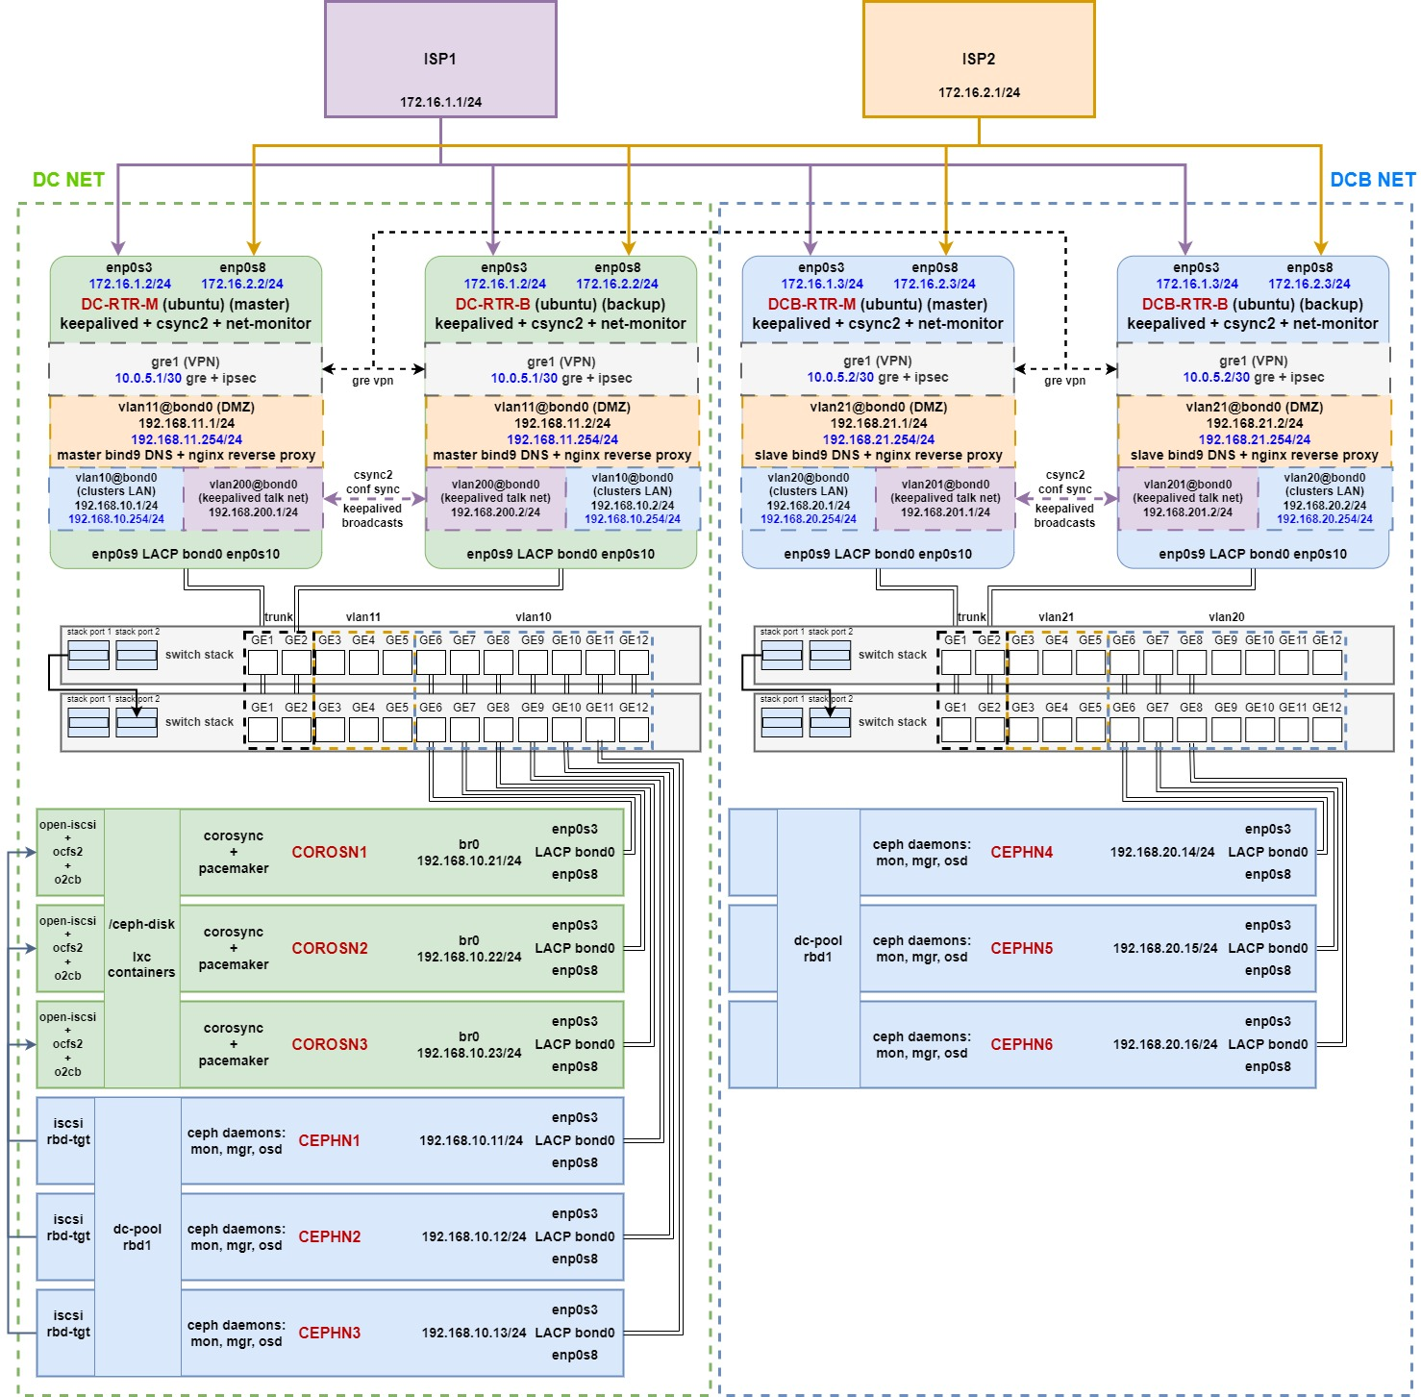
Блок схема ЛВС ЦОДа

Slide 10
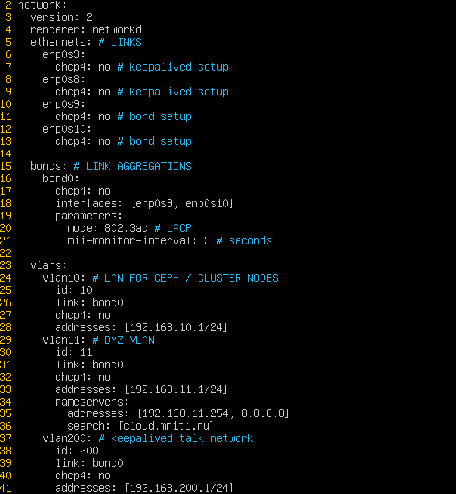
Настройка кластера маршрутизаторов
Настройка интерфейсов

Slide 11
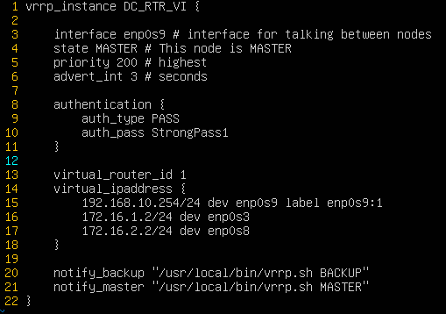
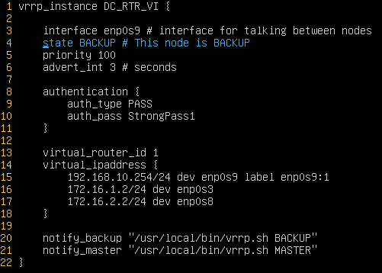
Настройка кластера маршрутизаторов
Настройка keepalived

Slide 12
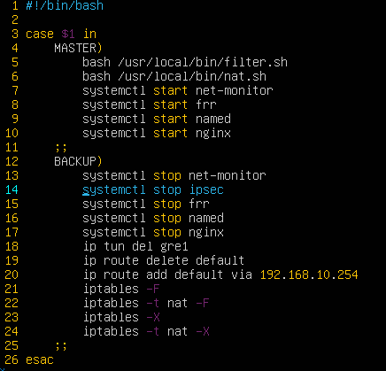
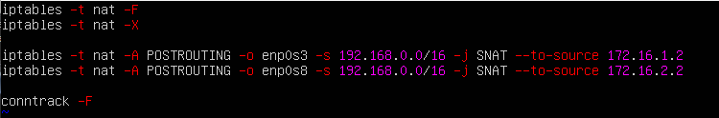
Настройка кластера маршрутизаторов
Настройка скриптов переключения

Slide 13
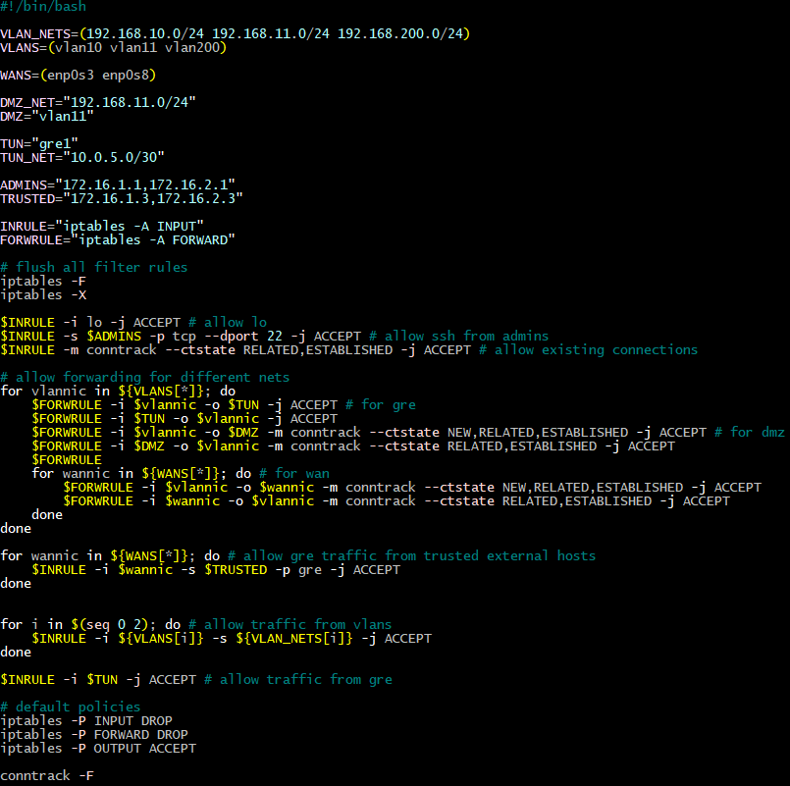
Настройка кластера маршрутизаторов
Настройка
пакетного
фильтра

Slide 14
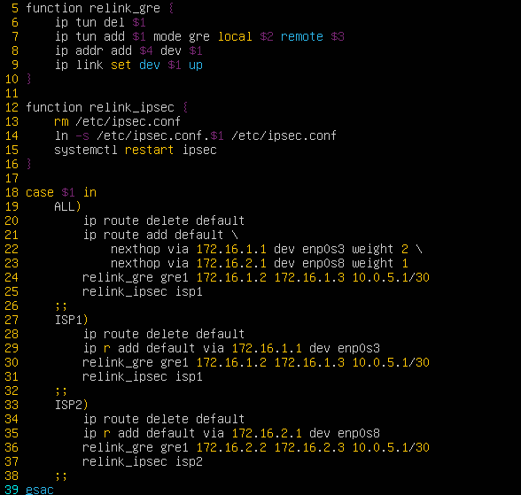
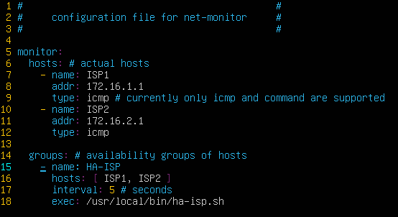
Настройка кластера маршрутизаторов
Настройка net-monitor

Slide 15
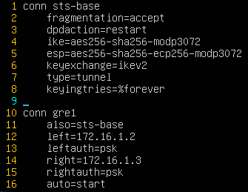
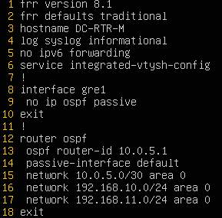
Настройка кластера маршрутизаторов
Настройка ipsec и ospf

Slide 16
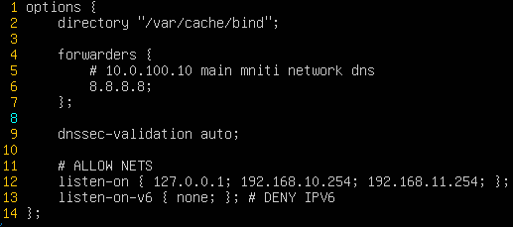
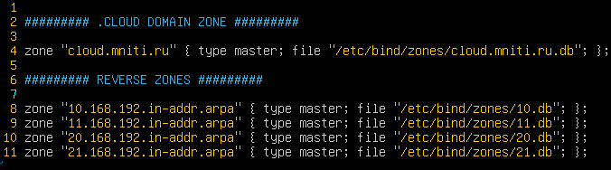
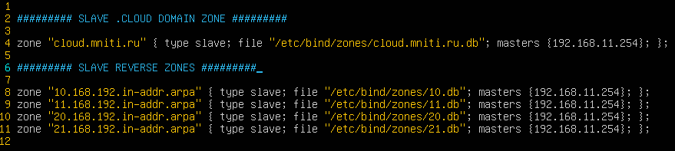
Настройка кластера маршрутизаторов
Настройка bind9

Slide 17
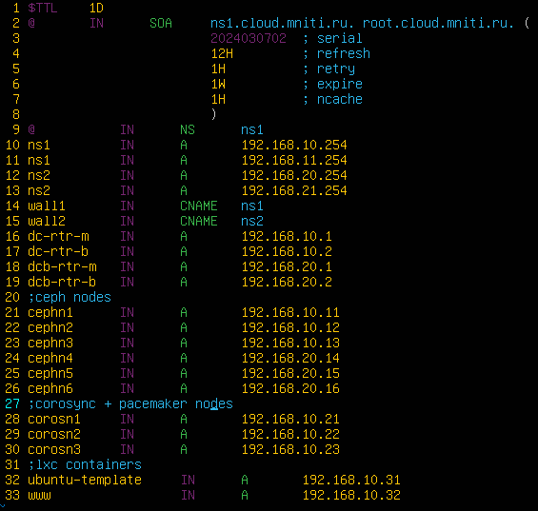
Настройка кластера маршрутизаторов
Настройка dns зоны

Slide 18
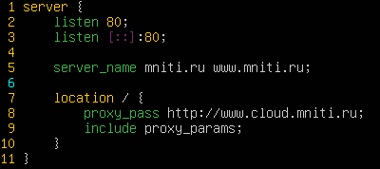
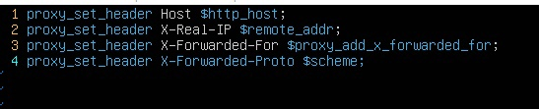
Настройка кластера маршрутизаторов
Настройка nginx relay

Slide 19
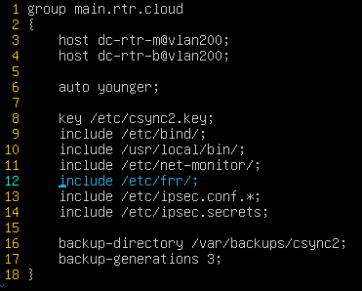

Настройка кластера маршрутизаторов
Настройка csync2

Slide 20
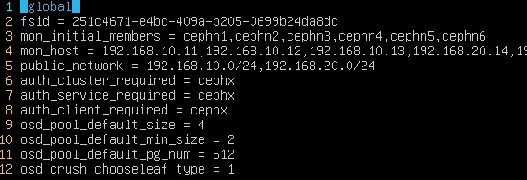
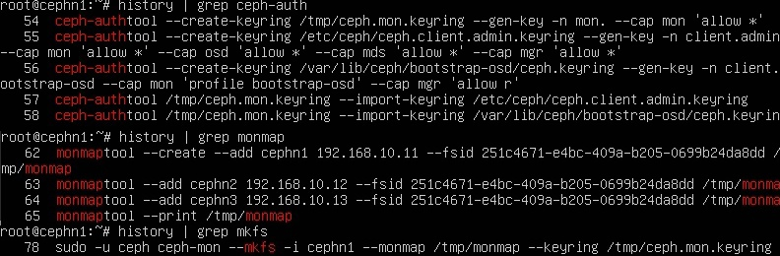
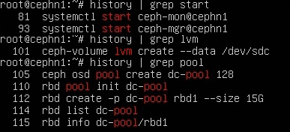
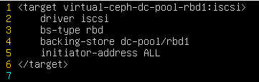
Настройка хранилища ceph
Настройка хранилища ceph

Slide 21
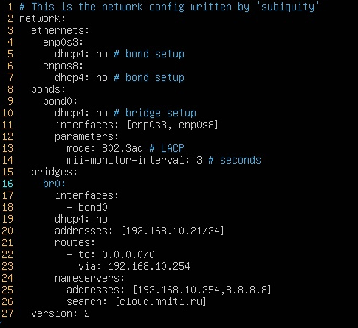
Настройка кластера виртуализации
Настройка bridge интерфейса

Slide 22
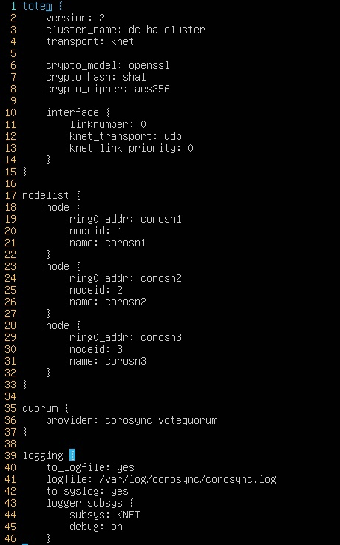
Настройка кластера виртуализации
Настройка corosync

Slide 23
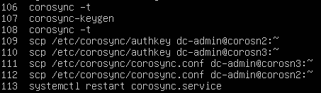
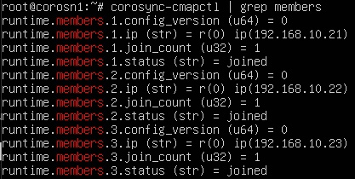
Настройка кластера виртуализации
Настройка corosync

Slide 24
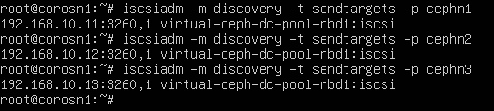
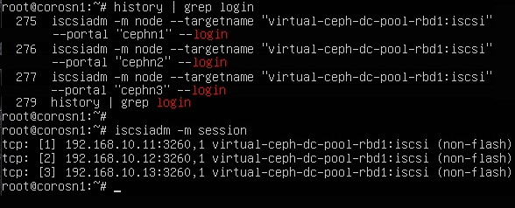
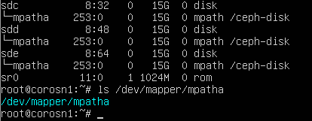
Настройка кластера виртуализации
Подключение диска ceph

Slide 25
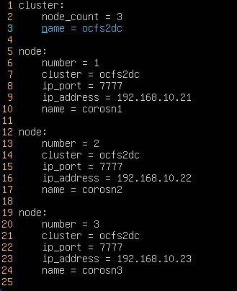
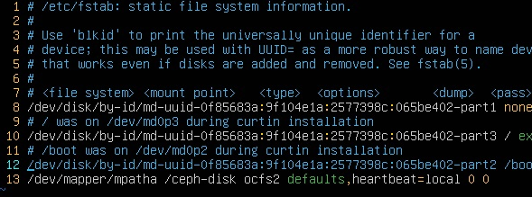
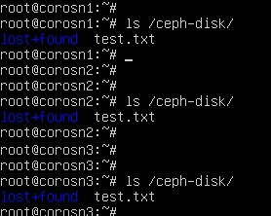
Настройка кластера виртуализации
Монтирование диска ceph

Slide 26
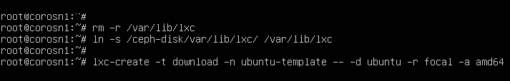
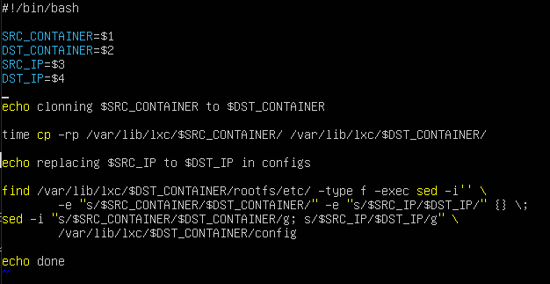
Настройка кластера виртуализации
Настройка шаблона контейнеров

Slide 27
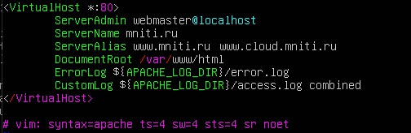

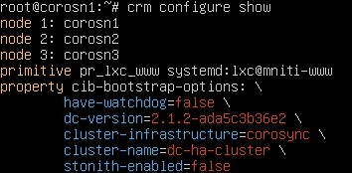
Настройка контейнера тестового сайта
Настройка контейнера тестового сайта компании

Slide 28
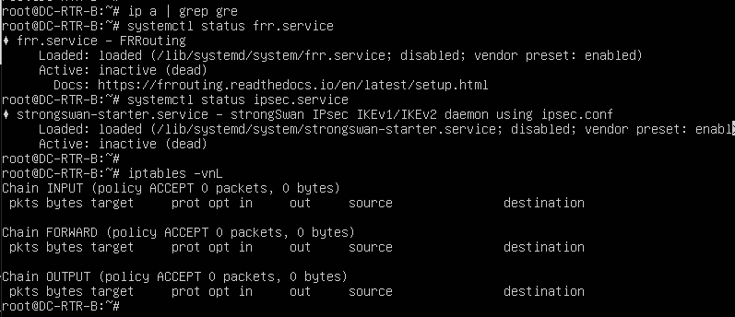
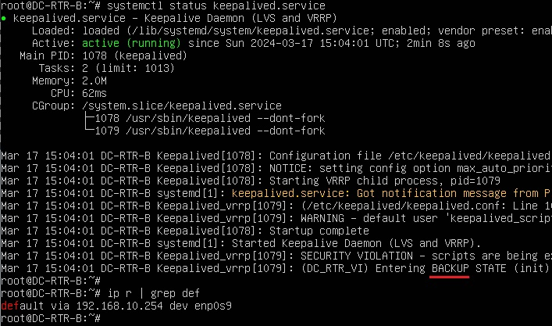
Проверка работоспособности ЛВС ЦОДа
Состояние бэкап маршрутизатора до поломки основного

Slide 29
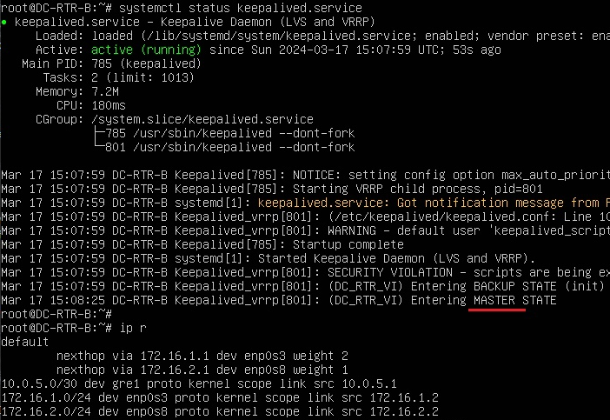
Проверка работоспособности ЛВС ЦОДа
Переключение состояния бэкап маршрутизатора после поломки основного

Slide 30
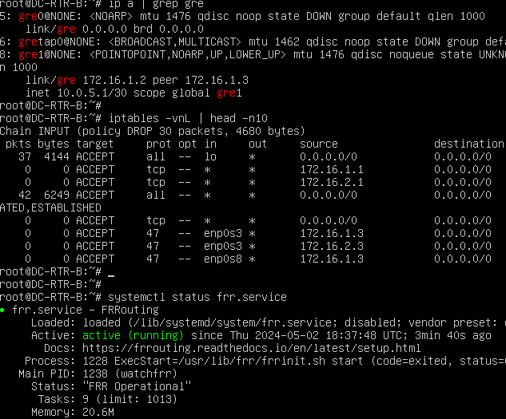
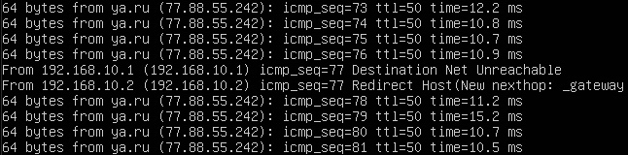
Проверка работоспособности ЛВС ЦОДа
Запущенные сервисы после переключения

Slide 31
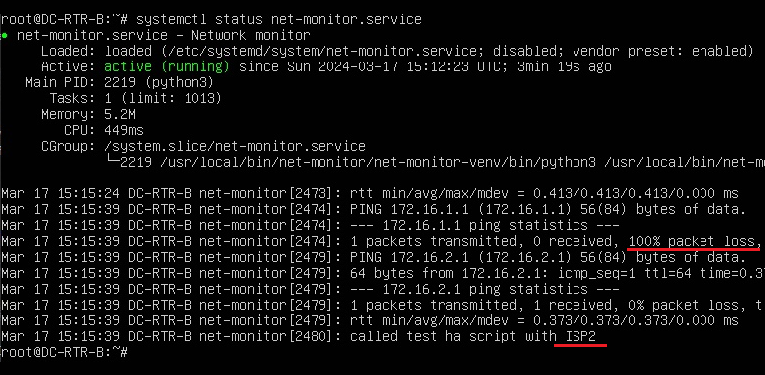
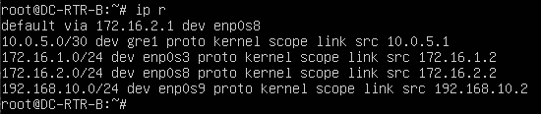
Проверка работоспособности ЛВС ЦОДа
Переключение при поломки провайдера

Slide 32
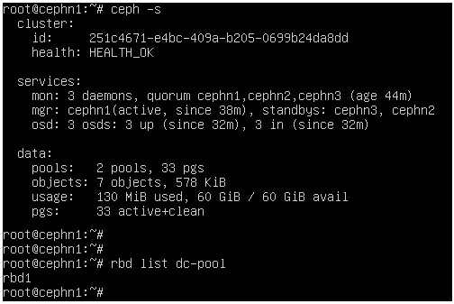
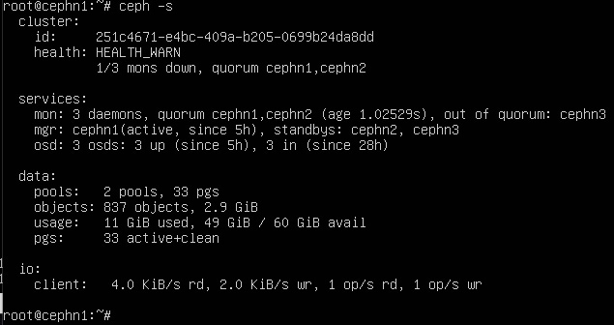
Проверка работоспособности ЛВС ЦОДа
Поломка участника кластера ceph

Slide 33
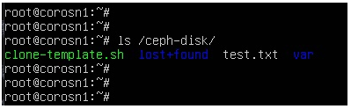
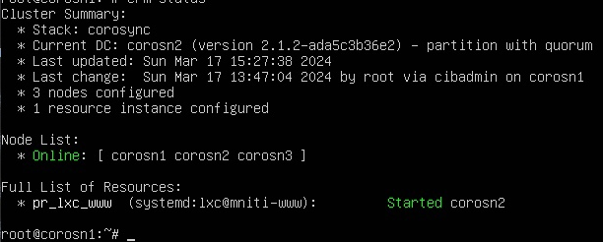
Проверка работоспособности ЛВС ЦОДа
Состояние диска ceph
Состояние кластера виртуализации до поломки

Slide 34
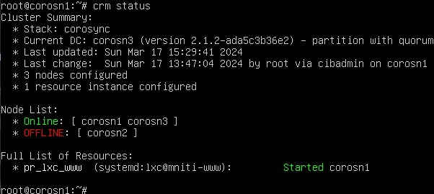
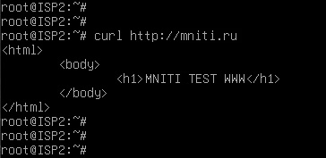
Проверка работоспособности ЛВС ЦОДа
Состояние кластера виртуализации после поломки
Доступность сайта компании после всех поломок

Slide 35
Заключение
В дипломном проекте была разработана локальная вычислительная сеть центра обработки данных компании ЗАО МНИТИ, которая реализует требования, предоставляемые уровнем Центров обработки данных Tier 2, а также которая подходит для предоставления услуг IaaS в корпоративной сети компании.
В ходе выполнения дипломного проекта были рассмотрены и проанализированы основные технологии, применяемые в локальных вычислительных сетях для реализации отказоустойчивости, высокой доступности и виртуализации сервисов, например механизмы контейнеризации Lxc, кластер высокой доступности keepalived, отказоустойчивый кластер corosync pacemaker, и отказоустойчивое хранилище ceph. Все рассмотренные технологии были настроены и реализованы на базе операционной системы Linux, а также было произведено тестирование локальной вычислительной сети на отказоустойчивость при авариях на важных элементах сети, которое показало высокую отказоустойчивость архитектуры, которая также была разработана с учетом возможности масштабируемости и интеграции в корпоративную сеть предприятия ЗАО МНИТИ.

Slide 36
Спасибо за внимание!

